Slide 1

Vytápění
Dálkové vytápění

Slide 2
Výukový materiál
Číslo projektu: CZ.1.07/1.5.00/34.0608
Šablona: III/2 Inovace a zkvalitnění výuky prostřednictvím ICT
Číslo materiálu: 09_01_32_INOVACE_13

Slide 3

Dálkové vytápění
Předmět: Vytápění
Ročník: I.
Jméno autora: Ing.Dagmar Poledňáková
Škola: SPŠ Hranice
Anotace : Prezentace představuje dálkové vytápění a centrální zásobování teplem. Slouží jako výukový materiál.
Klíčová slova: dálkové vytápění, centrální zásobování teplem
Autorem materiálu a všech jeho částí, není-li uvedeno jinak, je Ing.Dagmar Poledňáková.
Financováno z ESF a státního rozpočtu ČR.

Slide 4
Dálkové vytápění
O dálkovém vytápění hovoříme tehdy, kdy se tepelná energie produkuje mimo vytápěné budovy. Obyčejně je to pro více budov současně a pokud se teplo mimo vytápění používá i k jiným účelům, hovoříme o zásobování teplem. Velikost zdroje tepla soustava dálkového vytápění je závislá na rozsahu zásobovaného území a množství tepla, které se má dodávat.

Slide 5
Dálkové vytápění
Hygienický význam soustřední výroby tepla zejména v hustě obydlených městských čtvrtích spočívá ve vyřazení velkého počtu malých kotelen, které při svém provozu nadměrně znečišťují ovzduší a životní prostředí. Malé kotelny znečišťují ovzduší mnohem víc než průmyslové závody. Vybudováním tepláren v okrajových oblastech měst stále více přispívá k veřejné hygieně.

Slide 6
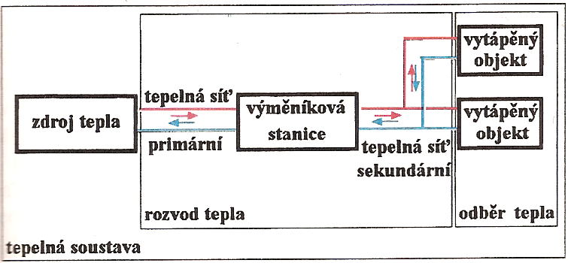
Dálkové vytápění

Slide 7
Dálkové vytápění
CZT v sobě zahrnuje dálkovou dodávku tepla pro vytápění, teplé užitkové vody, výrobu, technologické účely atd. Soustavy CZT zahrnují jeden nebo více vzájemně propojených centrálních zdrojů o tepelném výkonu větším než 5 MW. Primární rozvod je realizován dálkovým potrubím dopravujícím teplonosnou látku o vyšších parametrech a končí v úpravně parametrů. Sekundární rozvod začíná v úpravně parametrů a končí u spotřebitelů – rozvod topné vody do otopných těles, rozvod TUV k zařizovacím předmětům, rozvod vody o vyšší teplotě pro výrobní a technologické účely.

Slide 8
Dálkové vytápění
Části soustav dálkového vytápění :
zásobování palivem – uhlí, mazut, zemní plyn
zdroj tepla – kotle, teplárny
rozvody tepla – síť primární (od zdroje do výměníku), sekundární (od výměníku ke spotřebě)
úpravny parametrů – předávací stanice, které upravují teplotu a tlak teplonosné látky před sekundárním (spotřebitelským) okruhem
odběr tepla – otopná soustava ve vytápěné budově a předávací stanice

Slide 9
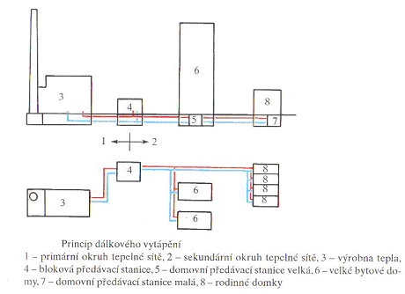
Dálkové vytápění

Slide 10
Dálkové vytápění
Podle druhu teplonosné látky se rozlišují u dálkového vytápění rozvody parní a horkovodní (v primární síti) a teplovodní (v sekundární síti).
Soustavy mohou být podle počtu potrubí jednotrubkové, dvoutrubkové nebo třítrubkové.

Slide 11
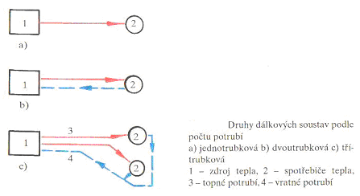
Dálkové vytápění

Slide 12
Dálkové vytápění
Jednotrubkové dopravují teplonosnou látku pouze na místo spotřeby.
Dvoutrubkové slouží pro dopravu topné vody do místa spotřeby a vratné zpět ke zdroji ohřátí.
Třítrubkové se od dvoutrubkových liší tím, že každé trubce z topného potrubí se dopravuje teplonosná látka jiných parametrů.
Třítrubkové sítě, stejně jako jednotrubkové se vyskytují výjimečně.

Slide 13
Dálkové vytápění
Výhody :
menší náklady na dopravu paliva
snížení dopravního zatížení komunikací
odpadá velké množství komínu
zdroje tepla mimo obytné části
velké zdroje tepla mají vyšší účinnost
plně automatizovaný provoz
odstranění hlučnosti vytápěcích zařízení
Nevýhody :
vysoké pořizovací náklady
velký prostor pro kotelnu a sklad paliva
dostatečný přívod el. energie a vody k provozu

Slide 14
Použité informační zdroje:
Tajbr, V.: Vytápění pro 1. a 2.ročník učebního oboru instalatér. Praha: Sobotáles, 2003. ISBN 80-85920-96-4

